Slide 1
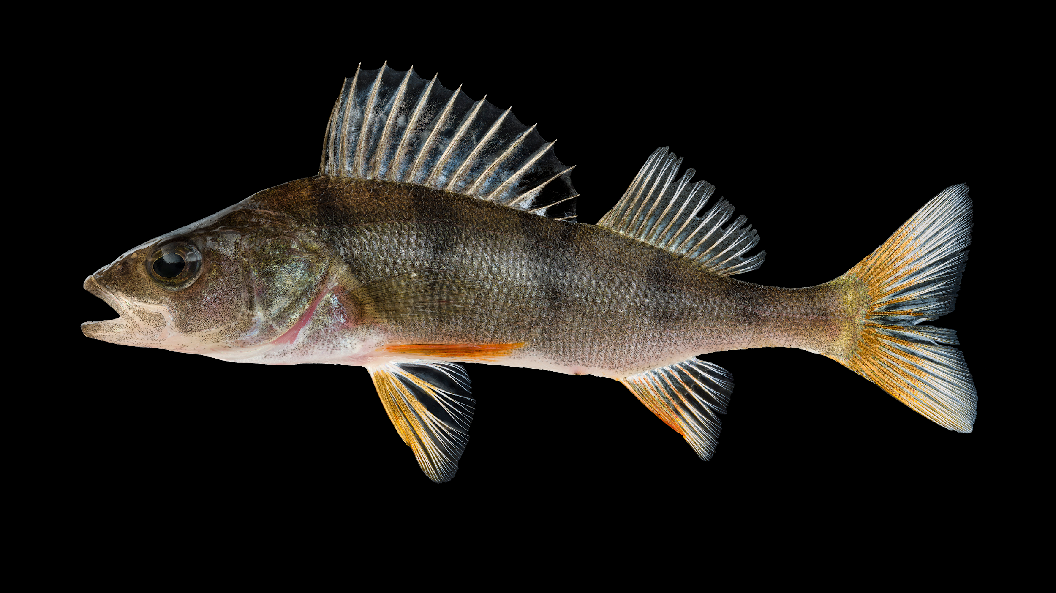
Hotel- & Restaurantskolen, 2021

Slide 2
Den bæredygtige verdens-
dagsorden
Bæredygtighed blev for alvor en del af verdensbefolkningens bevidsthed i 1987, da FN udgav rapporten; Our Common Future. I den defineres bæredygtig udvikling som:
“Udvikling, som imødekommer menneskers behov i nutiden, uden at det sker på bekostning af fremtidige generationers mulighed for at få mødt deres behov.”
Kilde: World Commission on Environment and Development (Brundtland kommission) (1987) Our Common Future. Edited by V. Hauff. Oxford University Press.

Slide 3
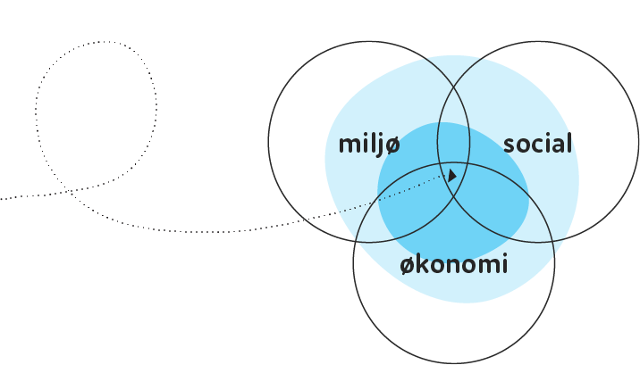
Bæredygtighed - hvad går det ud på?
Bæredygtighed illustreres ofte som modellen til højre.
Pointen er, at bæredygtighed er en balance mellem tre indbyrdes afhængige elementer, det vil sige en balance mellem det miljømæssige, det sociale og det økonomiske.

Slide 4
Den miljømæssige bæredygtighed
Handler om, at vi ikke gør skade på de økosystemer, som vi er ekstremt afhængige af for at få rent vand, ilt, mad etc., fordi de skal levere økosystemydelser (f.eks. biologiske ressourcer som fisk) til fremtidige generationer.
Den økonomiske bæredygtighed
Handler om økonomisk sundhed og vækst. I de senere år er der kommet øget fokus og nye bud på bæredygtige økonomiske modeller, der i højere grad end tidligere er orienteret mod genanvendelse af ressourcer, der gør op med “brug og smid væk-kulturen”.
Den sociale bæredygtighed
Handler om menneskers sundhed, sikkerhed og trivsel. Fx anstændige leve- og arbejdsforhold, fundamentale rettigheder, herunder også etiske perspektiver og spørgsmål om ligestilling mellem mennesker uanset etnicitet, køn og alder.
Kilde: Elkington, j. (1997) Cannibals with Forks: The triple Bottom Lines of the 21st Century Business. Oxford: Capstone Publishing.

Slide 5
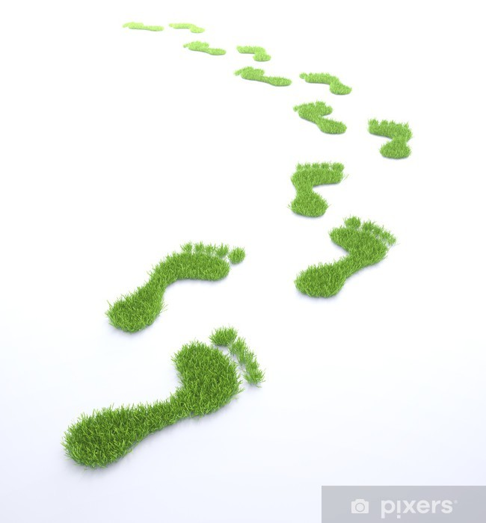
Bæredygtighed og fødevarer
Produktion af fødevarer belaster miljøet ved forurening på forskellig vis, kræver brug af naturressourcer og fødevareproduktion optager samtidig mere eller mindre plads på jorden. Belastningen afhænger især af hvilken fødevare, der er tale om og produktionsformen.
I forhold til fødevarer er det især verdens kødforbrug og kødproduktion, der på flere måder belaster kloden mest og desuden medvirker til et overforbrug af naturressourcer og en skæv fordeling af jordens ressourcer.
Ved fødevareproduktion udledes også en række drivhusgasser og de fleste fødevarer har derfor et CO₂-aftryk - vi taler om fødevarens “klimaaftryk”.

Slide 6
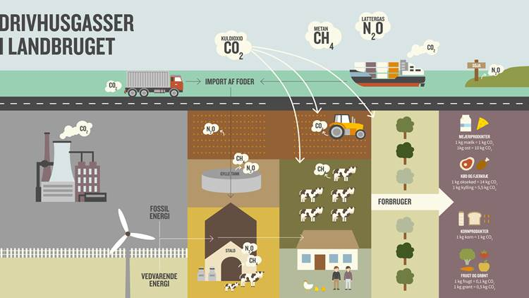
Fødevarers klimaaftryk
I fødevarernes klimaaftryk indregnes kun de væsentligste drivhusgasser: Kuldioxid (CO₂), Metan (CH4) og Lattergas (N2O).
Fødevarens klimaaftryk afhænger af, hvilke og hvor mange drivhusgasser, der udledes undervejs i hele produktionskæden og frem til den ligger i butikken.
Fødevarers klimaaftryk kortlægges på baggrund af livscyklusanalyser og et komplekst beregningsgrundlag, hvor mange faktorer indgår.
Der findes forskellige metodiske tilgange til at beregne en fødevarers klimaaftryk, hvorfor data kan variere i forskellige officielle kilder.
Fødevarers klimaaftryk angives oftest i CO₂-ækvivalenter pr. kg.

Slide 7
Tabeller over fødevarers klimaaftryk Kilde:
DCA - Nationalt Center for Fødevarer og Jordbrug.
Tabel over fødevarers klimaaftryk. Se: https://agro.au.dk/fileadmin/user_upload/Mogensen_et_al_2016_ Foedevarernes_klimaaftryk.pdf (Tilgået: 1. Marts 2020).
Se også klimaaftryk i Concitos Klimadatabase: https://denstoreklimadatabase.dk/
https://www.okolariet.dk/media/zvlaeqph/kostens-klimaaftryk-kostbar-klode-%C3%B8kolariet.pdf
Produktion af vegetabilske fødevarer sætter et langt mindre klimaaftryk, end produktion af kød og mejerivarer. Det er især kød fra okse og lam, der har et højt klimaaftryk, mens kød af gris og fjerkræ ligger en del lavere.
Ift. fisk og skaldyr, er der er stor forskel på klimaaftrykket, men fisk og skaldyr ligger generelt set i den lave ende af listen over CO₂-syndere. Der er enkelte undtagelser - fx kan hummeren godt være med i kapløbet om fødevarer med et højt klimaaftryk. Fisk og skaldyr med lavt klimaaftryk er fx sild og muslinger.
Transport af fødevarer betyder meget lidt i fødevarernes klimaregnskab, medmindre det er flytransport.
Den mest afgørende faktor for madens samlede klimaaftryk er, om du spiser en kost baseret på animalske produkter
fra dyr eller en kost fra planteriget med meget grønt.

Slide 8
Klimaaftryk og drivhusgasser
FAO (Food and Agriculture Organization of the United Nations) opgør udledning af drivhusgasser i CO₂-ækvivalenter.
CO₂-ækvivalenter er en fælles måleenhed, og omregningen til CO₂-ækvivalenter gør det muligt at sammenligne forskellige fødevarers klimaaftryk og opgøre dette pr. kg. fødevare.
Fødevarers klimaaftryk omregnes til ækvivalenter, da de forskellige drivhusgassers levetid og opvarmende effekt varierer: Ét gram metan svarer til ca. 25 gram CO₂, mens ét gram lattergas svarer til hele 298 gram CO₂, når man regner i et 100-årigt perspektiv.”
Kilde: Økologisk Landsforening. Landbrugets drivhusgasser. Se: https://okologi.dk/viden-om-oekologi/klima/landbrugets-drivhusgasser/ (Tilgået d. 6. September 2021).

Slide 9
Fødevareproduktion og
-forbrug udgør mellem
22-31% af EU-medlemsstaternes
samlede udledninger af CO₂
Kilde: Miljø- og Fødevareministeriet. Fødevarernes klimaaftryk. Se:https://lbst.dk/tvaergaaende/klima/foedevarernes-klimaaftryk/ (tilgået 28. august 2020)
OBS: Til sammenligning kan nævnes, at luftfarten står for cirka 3 % af Europas samlede udledning af drivhusgasser

Slide 10
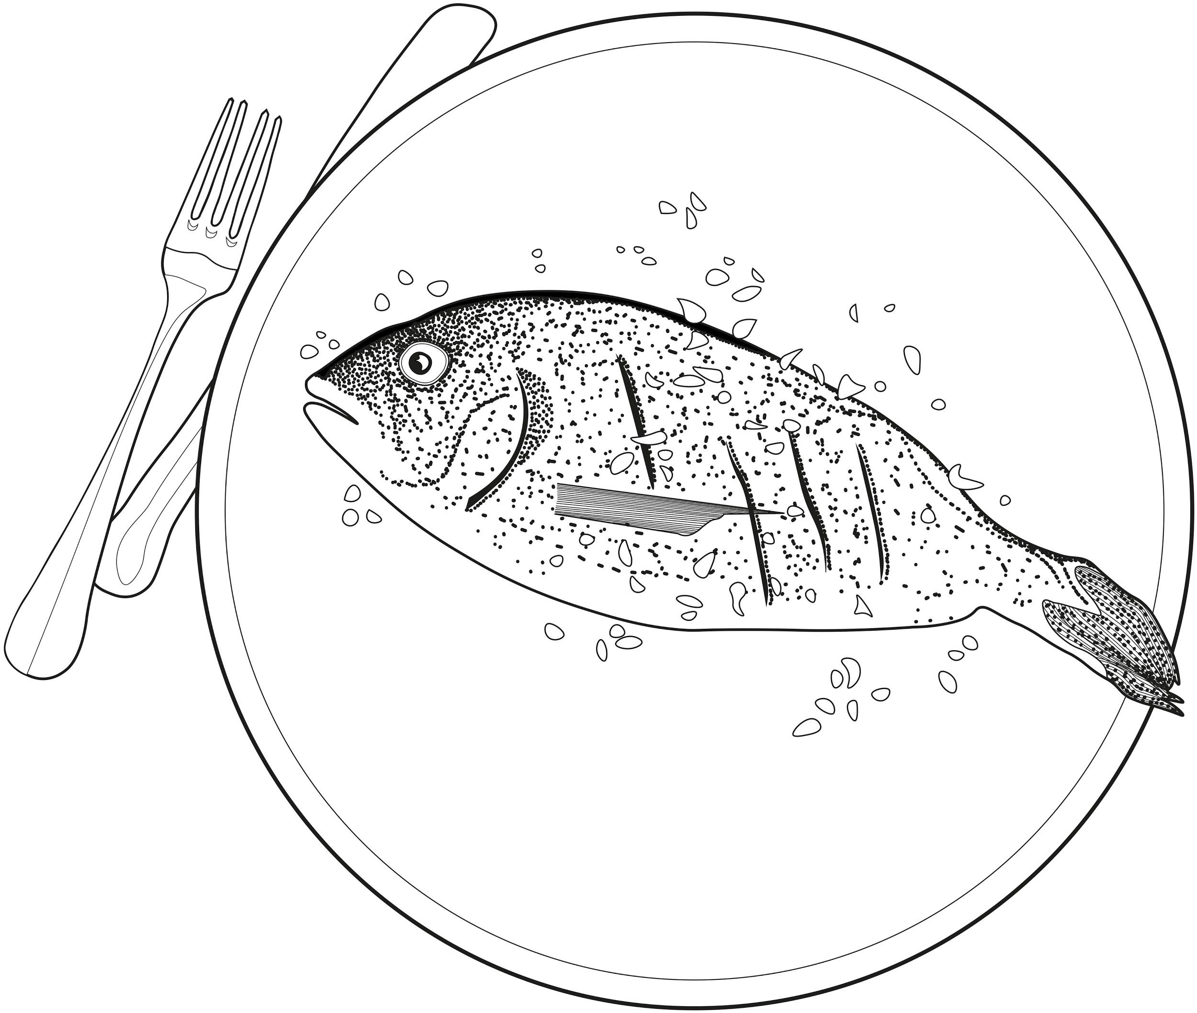
Bæredygtig mad
FAO (Food and Agriculture Organization), landbrugsorganisationen under FN, har udarbejdet følgende fire kriterier, der skal være opfyldt, for at man kan tale om bæredygtig mad
Maden skal være:
Beskyttende og respektfuld over for miljøet
Ernæringsmæssig tilstrækkelig, sikker og sund
Kulturelt acceptabel
Økonomisk tilgængelig for alle

Slide 11
Concito - Danmarks grønne tænketank kommer med følgende anbefalinger til reduktion af fødevaresektorens udledninger:
Mere effektiv produktion af de fødevarer, vi kender i dag, herunder øget udbytte per hektar samt udnyttelse af det til menneskeføde frem for dyrefoder
Mindre madspild i hele forsyningskæden fra primærproduktion til forarbejdning, handel og hos forbrugerne
Omlægning af vores madvaner til mere plantebaseret mad (inklusiv mad fra svamperiget, algeriget og bakterieriget), optimalt set baseret på årstidens lokale råvarer
Udvikling af nye, mere klimaeffektive fødevarer såsom plantefars og dyrket kød, gerne baseret på lokale proteinafgrøder.”
Concito - Danmarks grønne Tænketank anbefaler
Kilde: Concito. Klimavenlige madvaner. Se: https://concito.dk/sites/concito.dk/files/media/document/Klimavenlige%20madvaner%202019_rev1.pdf

Slide 12
FN’s verdensmål for bæredygtig udvikling
FN’s 17 verdensmål for bæredygtig udvikling vedrører både den sociale, økonomiske og miljømæssige bæredygtighed.
For hver af de i alt 17 verdensmål er der formuleret en stribe delmål for, hvordan man vil arbejde for at mindske problemerne og komme dem til livs (delvist eller helt) inden 2030.
Fødevaresektoren er et vigtigt sted at sætte ind, da fødevareproduktion og -forbrug opgøres til at udgøre mellem 22-31 % af EU-medlemsstaternes samlede udledninger af CO₂.

Slide 13
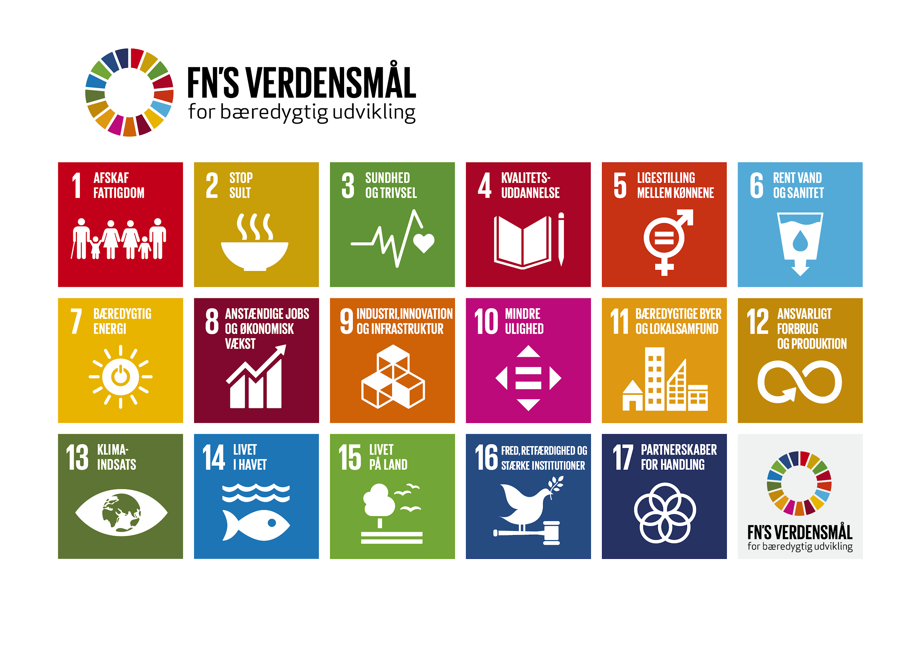
Se & læs mere om FN’s verdensmål for bæredygtig udvikling her: https://www.verdensmaalene.dk/fakta/verdensmaalene

Slide 14
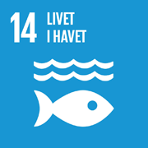
Verdensmål 14
Nogle af de problemer, der relaterer sig til verdensmål 14, er, at der overfiskes med 30 %, og at omkring 40 % af verdenshavene er stærkt belastede af forurening.
Forurening er meget problematisk, fordi den belaster vores koralrev og ødelægger levesteder for fisk. Fx er der lavet en opgørelse, der viser, at der er 13.000 stykker plastikaffald pr. kvadratkilometer i havet.

Slide 15
Om verdensmål 14 - livet i havet
Om verdensmål 14 skriver FN’s regionale informationskontor for Vesteuropa:
”Mange af havets fiskebestande er truet pga. overfiskeri, og derfor kræver det en global indsats at fremme genopbygningen af de truede fiskebestande. Fiskeri bør være baseret på at opnå maksimalt bæredygtigt udbytte, hvor der tages hensyn til særlige forhold i bestemte regioner og have. Nye og forbedrede foranstaltninger og politikker er nødvendige for at bekæmpe forurening, overfiskeri og udvinding af naturressourcer. Beskyttelse og genopretning af kyst- og havområder er vigtige foranstaltninger, der er med til at bevare biodiversiteten og fiskeriressourcerne, samt styrke modstandsdygtigheden over for klimaforandringer. Yderligere udfordringer ved at sikre havets produktion af fødevarer er vragrester, mikroplast og især havforurening, som viser betydningen og sammenhængen mellem livet i havet og klimaforandringerne
Kilde: UNRIC (2019) Verdensmål for bæredygtig udvikling. Se: https://unric.org/da/verdensmaal-for-baeredygtig-udvikling/

Slide 16
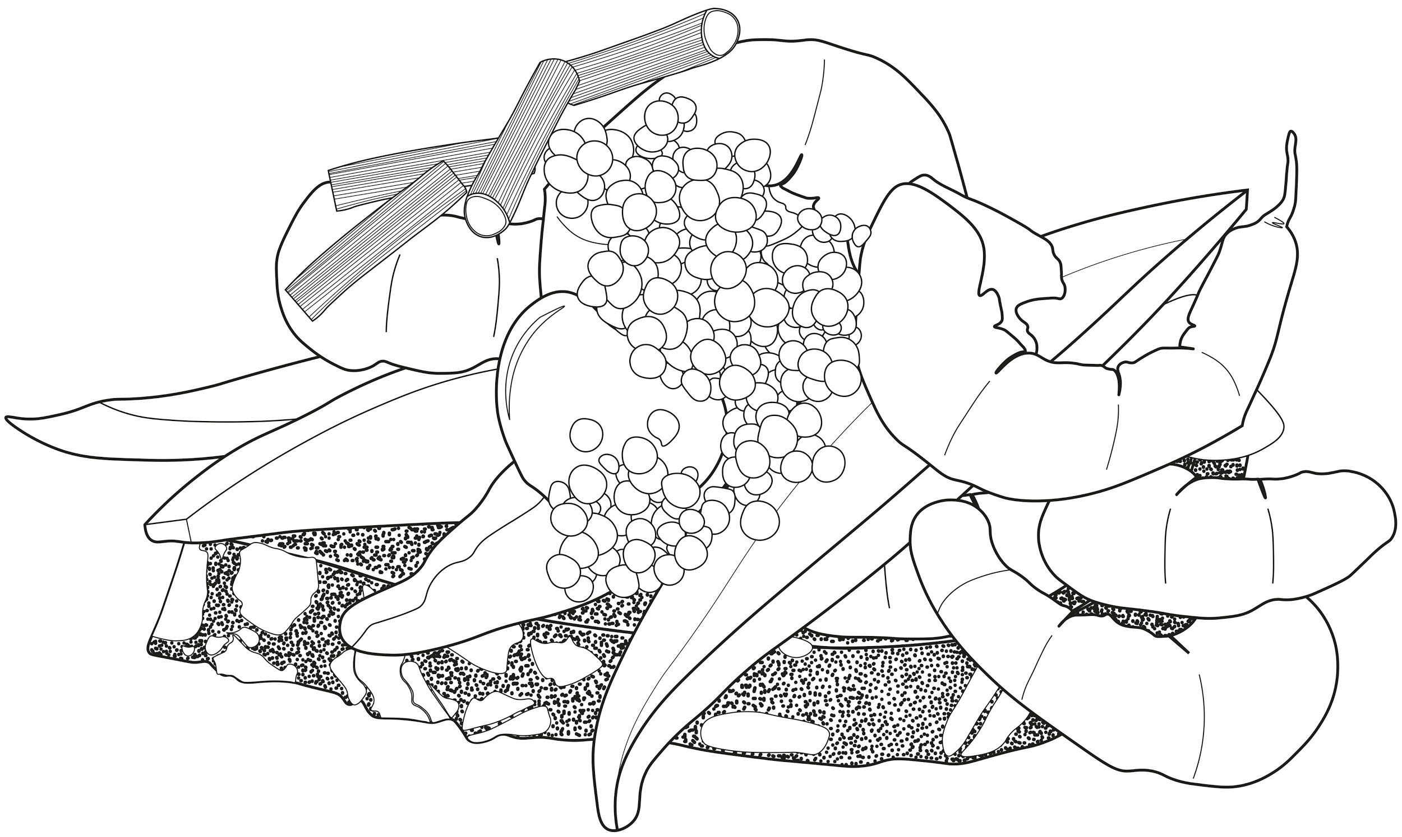
Spis mere fisk!
I Danmark har vi cirka 8750 kilometer kystlinje, men vi er det sted i Norden, der spiser mindst fisk og skaldyr.
Det vil Fødevarestyrelsen gerne ændre på, og jf. de nye kostråd for 2021, lyder deres overordnede kostanbefaling, at vi skal spise mere fisk, fordi det er sundt og godt for klimaet! Faktisk anbefaler de, at vi spiser fisk 350 gram fisk og skaldyr om ugen, men de understreger, at det er vigtigt, at vi går efter det miljøvenlige valg, det vil sige fisk med en mærkningsordning, som fx NaturSkånsom og Ø-mærket.
Kilde: Ministeriet for Fødevarer, Landbrug og Fiskeri. De Officielle Kostråd - godt for sundhed og klim. Se: https://altomkost.dk/raad-og-anbefalinger/de-officielle-kostraad-godt-for-sundhed-og-klima/spis-mindre-koed-vaelg-baelgfrugter-og-fisk/(Tilgået 10. maj, 2021)

Slide 17
I 2011-2013 gennemførte DTU Fødevareinstituttet - Afdeling for Ernæring, en omfattende undersøgelse og kortlægning af danskernes kost og fysiske aktivitet. Her viste data fra 3946 deltagere i alderen 4-75 år, som skulle registrere alt, hvad de spiste og drak i løbet af en uge, at de 18-75-årige i gennemsnit spiser 37 gram fisk om dagen, mens børn i alderen 4-9 år i gennemsnit spiser 16 gram fisk om dagen.
Kilde: DTU Fødevareinstituttet. Rapport Danskernes kostvaner 2011-2013. https://www.food.dtu.dk/publikationer/ernaering-og-kostvaner/de_nationale_kostundersoegelser
OBS: Der er igangsat en ny undersøgelse, Bag om danskernes kost og fysiske aktivitet i 2020-2021. Undersøgelsen er pt. på standby på grund af corona.
Hvor meget fisk spiser danskerne?

Slide 18
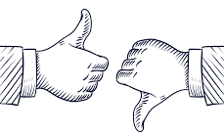
Er det bæredygtigt eller ej?
Hvor kommer fisken fra? Fiskeri versus akvakultur
Hvis vi skal følge Concitos anbefalinger, så skal vi omlægge vores madvaner, så de bliver mere bæredygtige. Set i lyset af det, så er det i de fleste tilfælde mere bæredygtigt at spise fisk og skaldyr, end det er at spise oksekød.
Set fra et ernærings- og sundhedsmæssigt perspektiv er det problematisk, at vi ikke spiser mere fisk og skaldyr, fordi det udgør en vigtig del af en sund og varieret kost.
Men det er vigtigt at forholde sig til, hvilke bæredygtighedsudfordringer fiskeri og fisk i madlavning egentlig rejser?

Slide 19
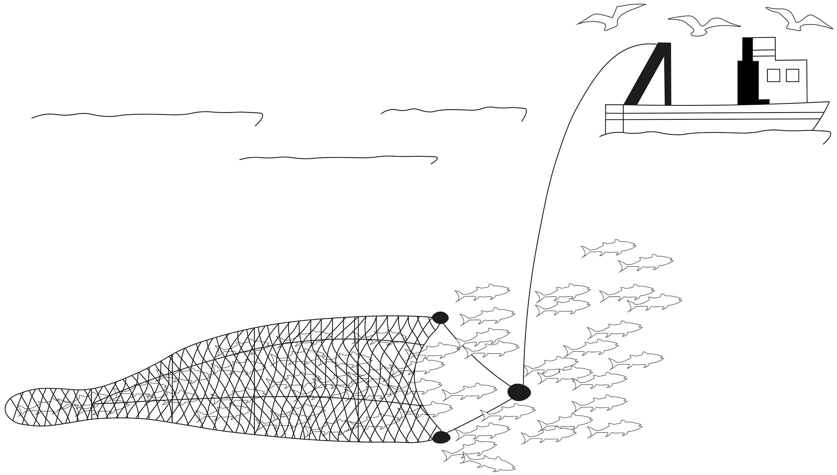
Hvor kommer fisken fra?
Hovedparten af den fisk, vi spiser i Danmark, skiller sig markant ud fra de andre fødevaregrupper.
Fisk kan grundlæggende komme fra to vidt forskellige kilder:
Fiskeri (som er beslægtet med jagt, hvor du nedlægger dit bytte, fx ved hjælp af et jagtgevær el. lign. )
Opdræt (som er beslægtet med landbrugsproduktion, hvor du opdrætter under kontrollerede rammer og har overblik over bestanden. )

Slide 20
Fiskeri kontra akvakultur
Food and Agriculture Organization (FAO) definerer fiskeri og akvakultur på følgende måder:
”Fiskeri er fangst af akvatiske organismer i marine kyst- eller indlandsområder.”
”Akvakultur er dyrkning eller opdræt af vandlevende organismer i kyst- og indlandsområder, dyrkningen eller opdrættet indebærer intervention* med henblik på øget produktivitet.”
Kilde: FAO (Food and Agriculture Organization of The United Nations Aquaculture). Se: http://www.fao.org/aqua/culture/en/
*intervention betyder i dette tilfælde, at der gribes ind i naturen og dens naturlige habitat/økosystem.

Slide 21
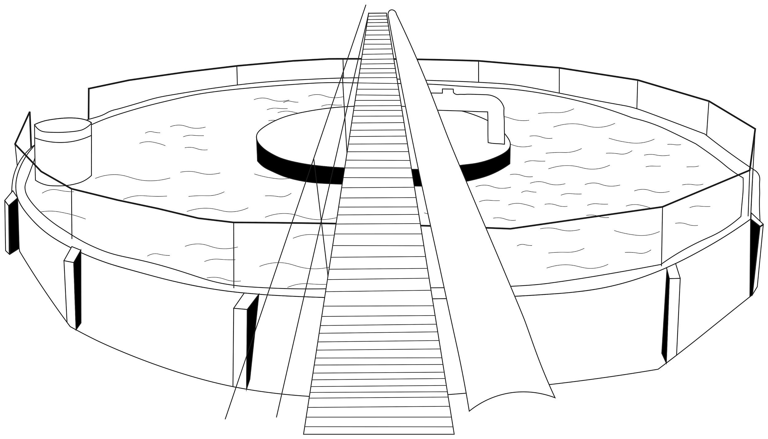
Akvakultur: Opdræt af fisk
Anlæg placeret i natur
Noget opdræt foregår i en slags lukkede systemer (i daglig tale kaldes de RAS-anlæg ), der minder om en slags fabriksproduktion. Anden opdræt kan foregå i det, vi vil kategorisere som “naturen”, men i delvist aflukkede systemer, så som dam- eller havbrug.
RAS-anlæg på land

Slide 22
Bæredygtighedsudfordringer forbundet med opdræt af fisk
Udfordringer forbundet med opdræt handler i høj grad om, hvorvidt opdrætsproduktionen interagerer direkte med omgivelserne og miljøet eller ej.
Derfor kan man tale om, at de lukkede anlæg (der kaldes RAS-anlæg) typisk vil have andre og mindre bæredygtighedsudfordringer end fx de anlæg, der er placeret i fjorde eller på havet, hvor anlægget er i direkte kontakt med naturen.

Slide 23
De ‘klassiske’ bæredygtigheds- udfordringer for opdræt

Slide 24
Fire markante miljøpåvirkninger
3) De indirekte interaktioner
Der kan ske indirekte interaktioner med de vilde bestande gennem spredning af parasitter. Et kendt eksempel på det er spredning af lakselus fra opdræt til vilde bestande.
1) Forurening Forurening (bredt forstået) i akvakultur udspringer af organiske og uorganiske næringsstoffer, der udledes gennem føde til fiskene og via fiskenes afføring, eller via kemikalier og andre stoffer, der for eksempel bruges til rengøring eller sygdomsbekæmpelse.
2) Samspil med vilde fisk — De direkte interaktioner
De direkte interaktioner, det vil sige undslupne fisk fra opdrætsanlæg, der blander sig med de vilde bestande, udgør en markant miljøpåvirkning, fordi de forstyrrer den eksisterende balance i det omkringliggende økosystem. Undslupne fisk fra opdrætsanlæg kan optræde som invasive arter*, hvis de undslipper i store mængder og/eller har held til at etablere og sprede sig.
*Invasive arter er dyr og planter, der spredes til områder, som de ikke selv ville kunne sprede sig til, og som har en negativ effekt på den oprindelige biodiversitet.
4) Fortrængning af natur
Fortrængning af natur skyldes grundlæggende konkurrencen om fysisk plads, der fører til ændring af områder fra naturlige økosystemer til produktionsområder. Det sker i stor stil i Asien med opdræt af rejer, hvor der har været betydelig fokus på rydning af mangrove-skove på grund af konkurrence om plads. Det bidrager både til destruktion af de rige mangrove-økosystemer, øger udledningerne af CO₂ og efterlader kystområderne, hvor Mangrove-afskovningen er sket, mere sårbare.

Slide 25
De ‘klassiske’ bæredygtigheds-udfordringer for fiskeri
De to store bæredygtighedsudfordringer i forhold til fiskeri kan deles op i to hovedkategorier:
Udfordringen i at bevare de bestande, vi fisker på, i en sund og bæredygtig tilstand
Udfordringen i at undgå, at fiskeriet forstyrrer eller ultimativt bidrager til ødelæggelsen af det omkringliggende (øko)system.

Slide 26
Fiskeriformer, fangstredskaber og deres bæredygtighed

Slide 27
Pelagisk versus demersalt fiskeri
Der er to overordnede fiskeriformer, som er meget relevante at skelne mellem i dansk fiskeri og for de arter, vi typisk serverer i det danske køkken.
Man kan dele dansk fiskeri og fiskearter op i følgende to:
Pelagisk fiskeri og pelagiske arter
Demersalt fiskeri og demersale arter

Slide 28
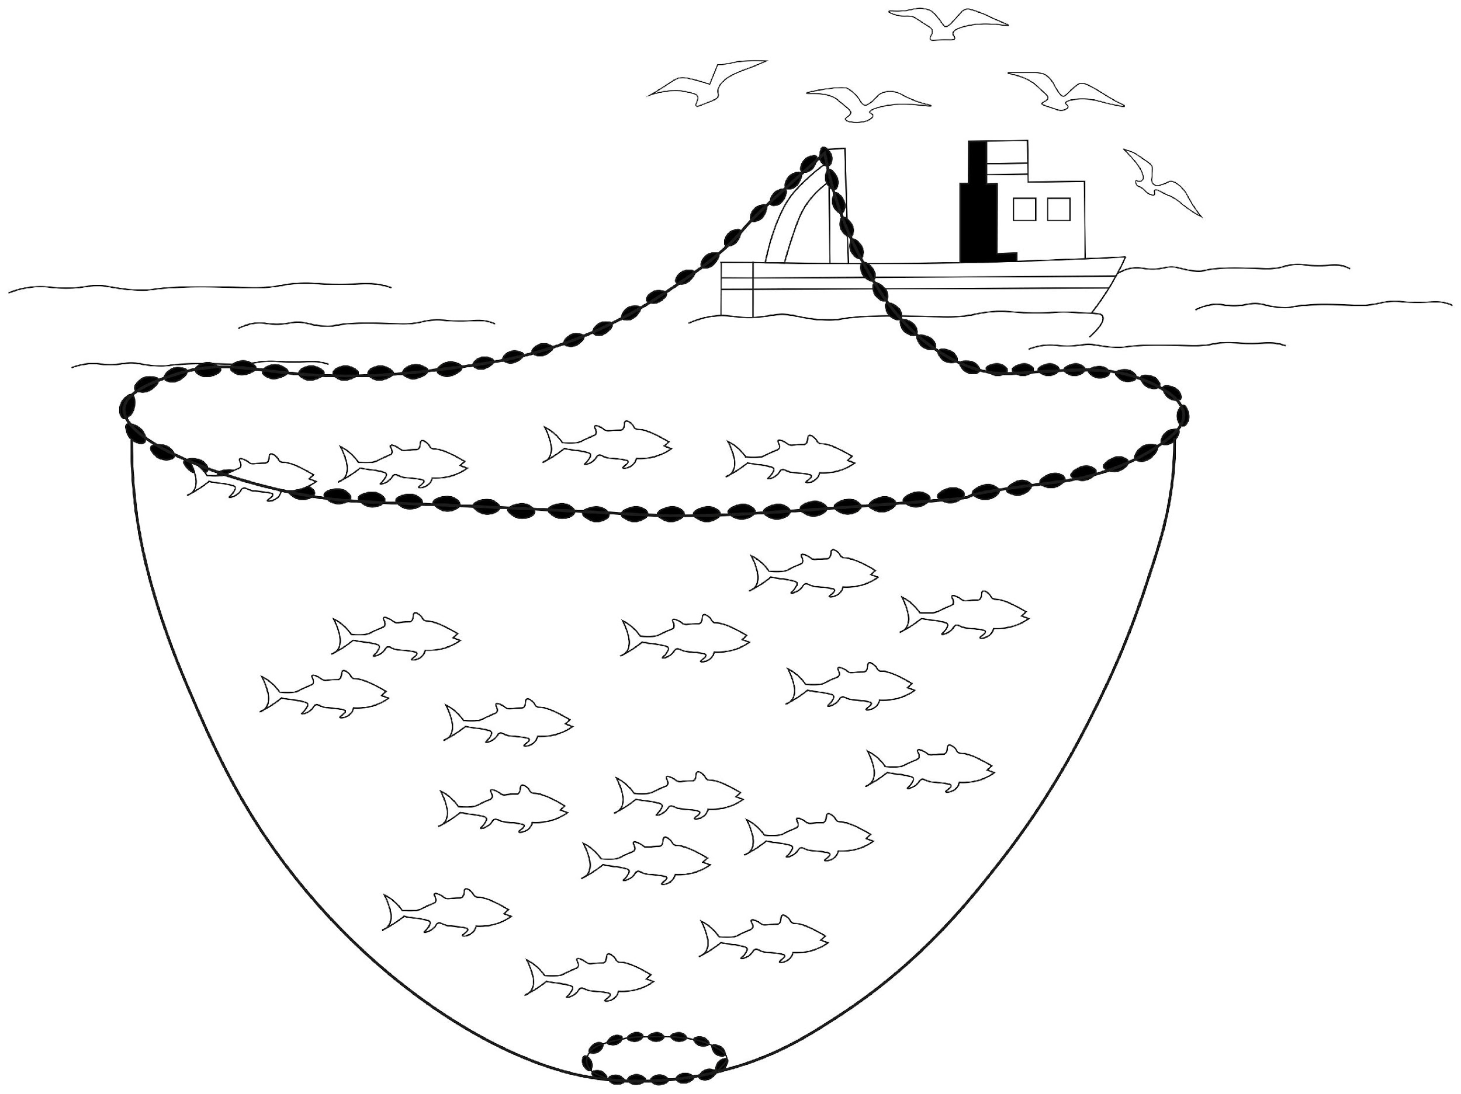
Pelagisk fiskeri
Pelagisk fiskeri foregår i de frie vandmasser, hvor man fisker efter stimefisk, som fx sild og makrel.

Slide 29
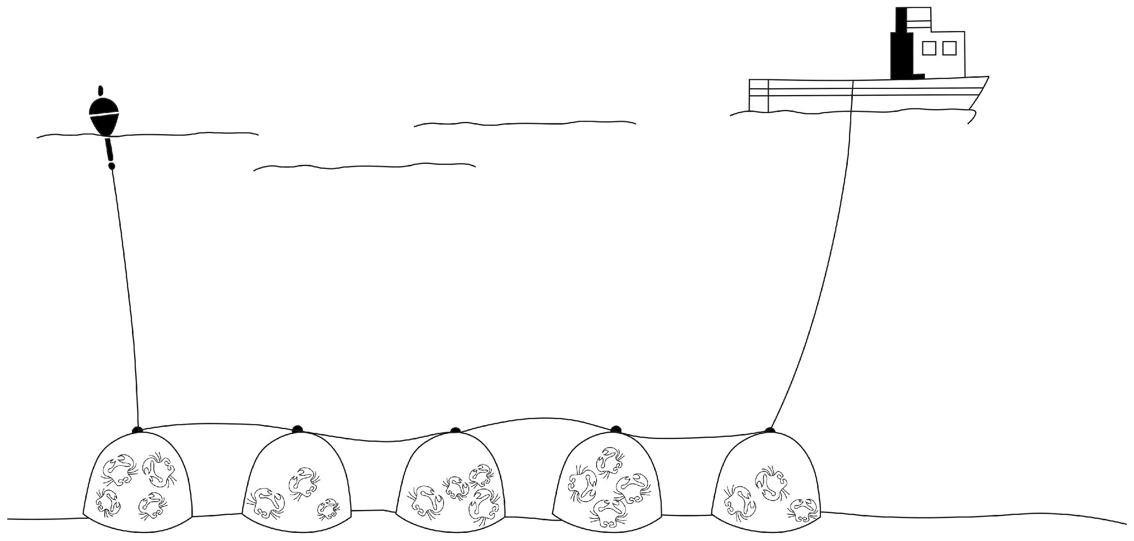
Demersalt fiskeri
Demersalt fiskeri foregår nær eller på havbunden, hvor man typisk fisker efter arter som torsk, rødspætte og jomfruhummer – for at nævne nogle populære eksempler.

Slide 30
Passive
versus aktive redskaber
De passive redskaber
De passive redskaber bruges ved at placere redskabet i vandet og lokke fisk til, enten ved hjælp af madding eller ved at placere redskabet, så fisken kommer ind i redskabet.
De aktive redskaber
De aktive redskaber trækkes rundt i vandet (for det demersale fiskeris vedkommende på havbunden), for at fange fisk. Typiske eksempler på aktive redskaber i en dansk kontekst er not, trawl og snurrevod.
En tommelfingerregel er, at passive redskaber generelt er mere skånsomme end de aktive.

Slide 31
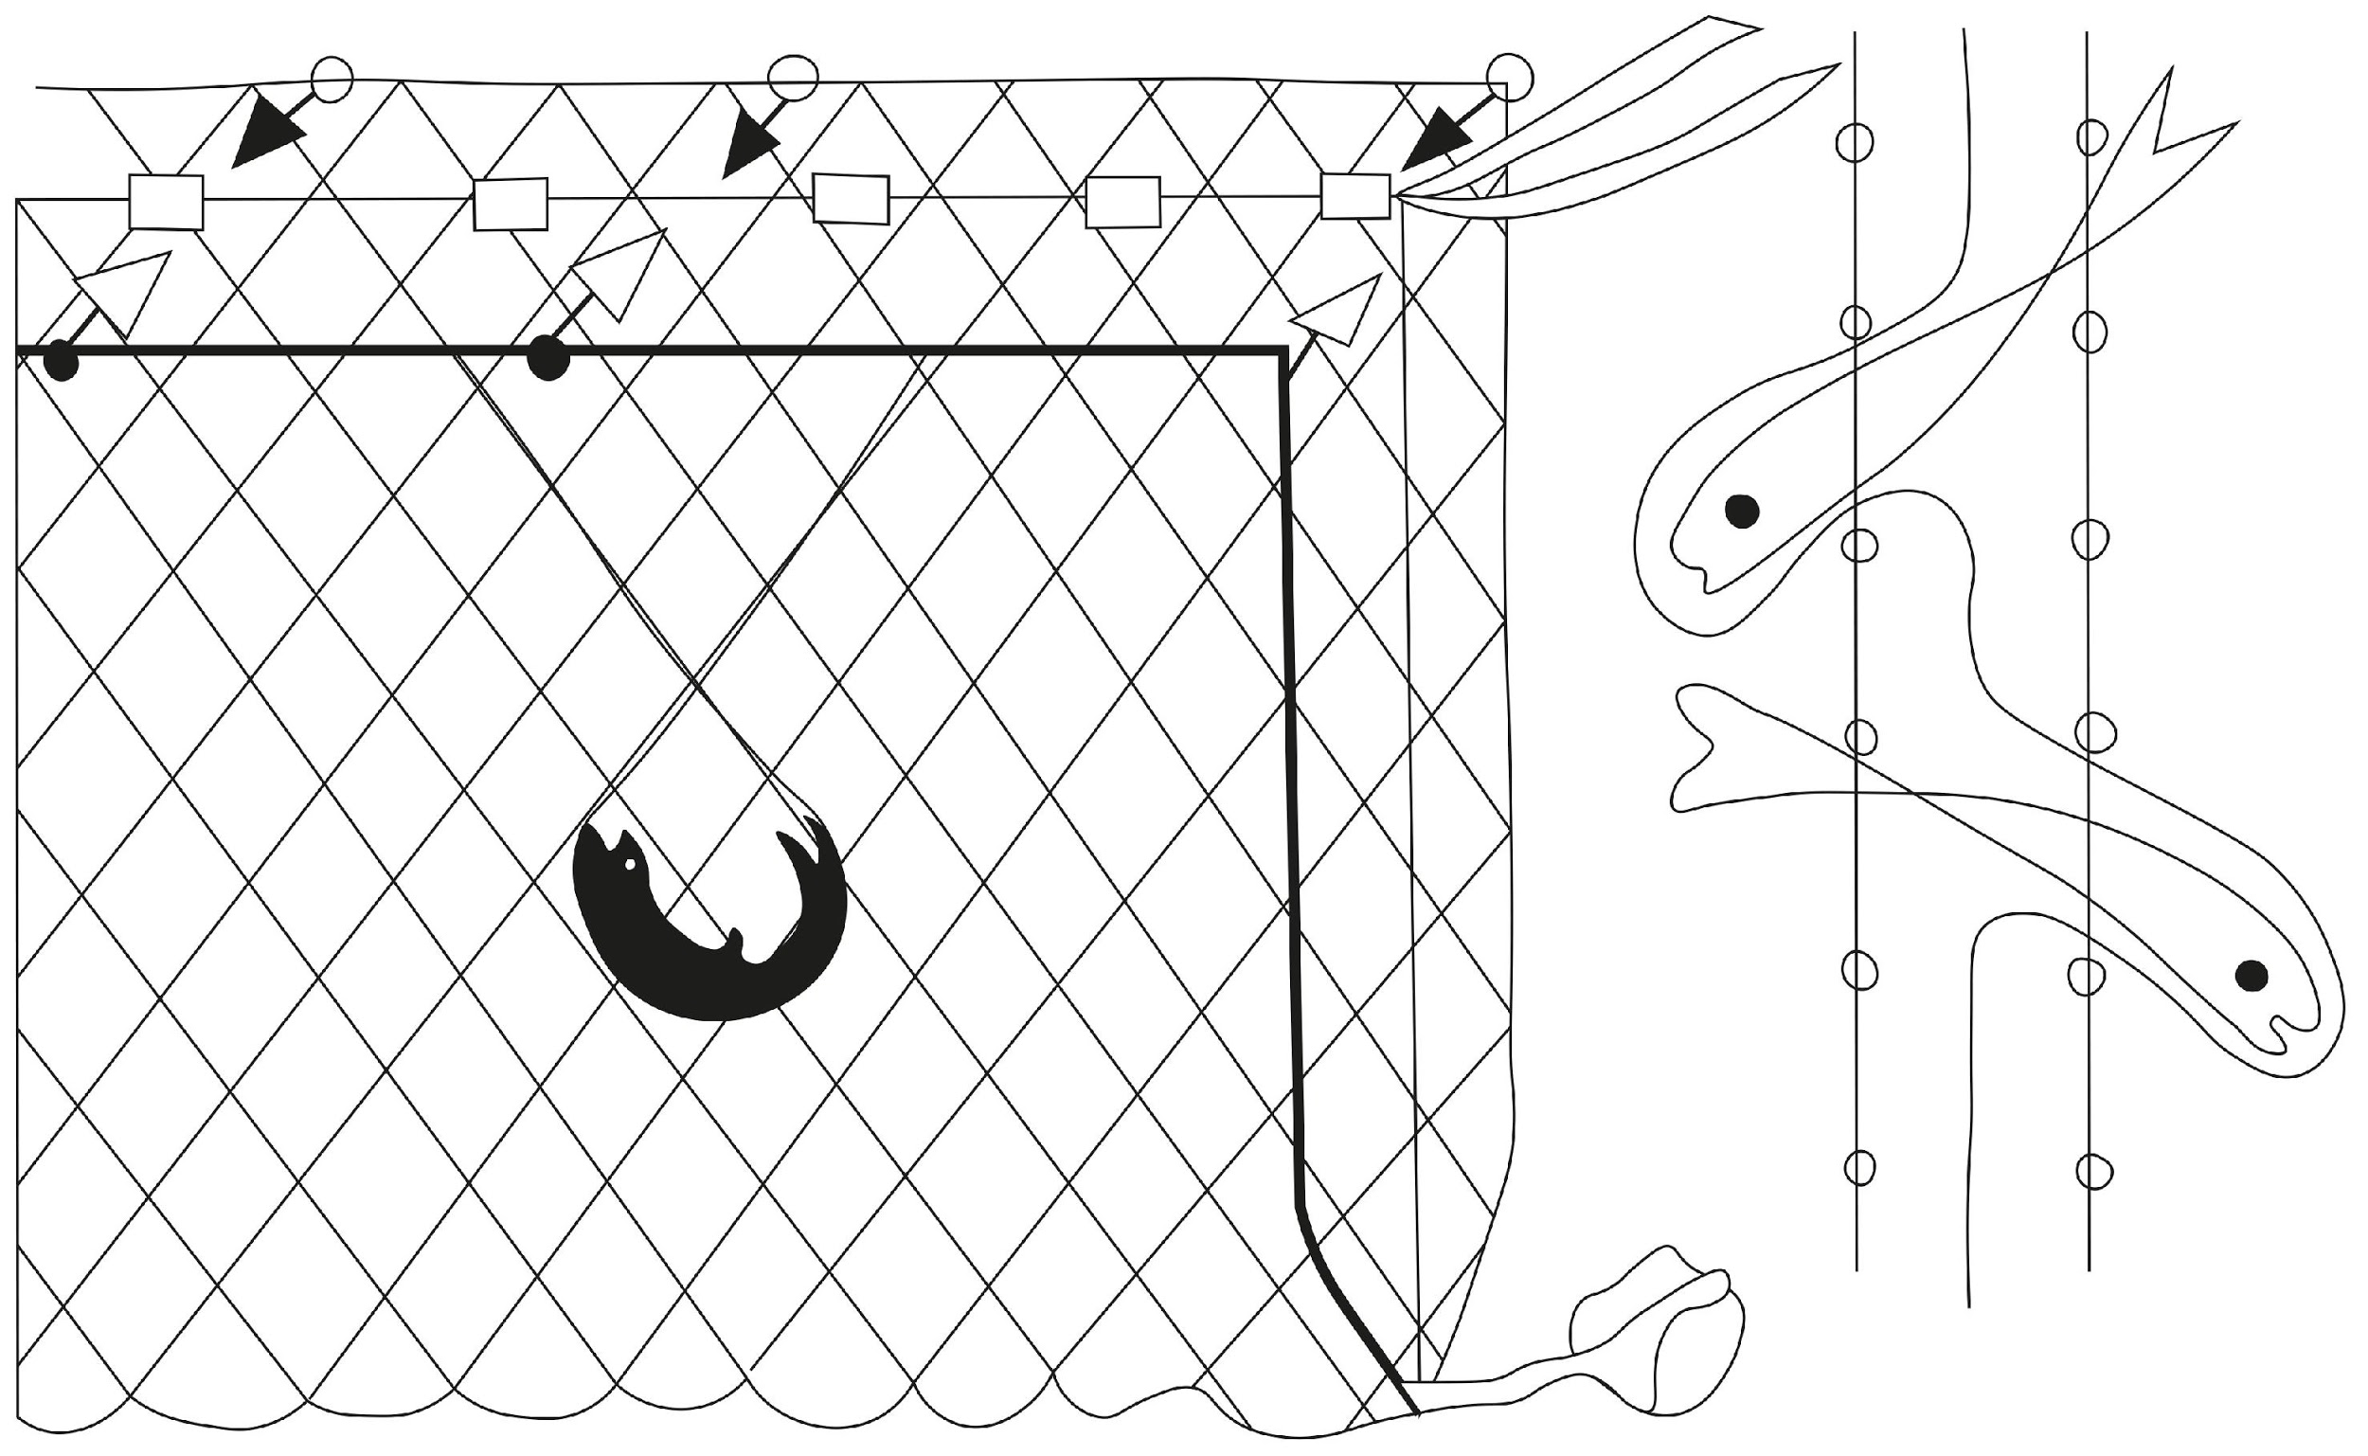
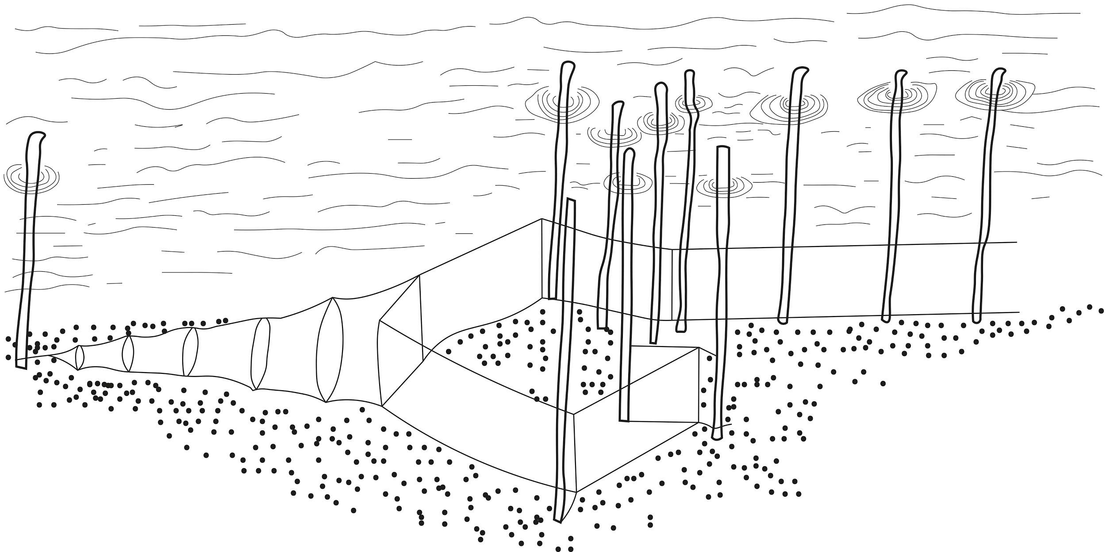
Passive redskaber
Toggegarn
Tejner
Ruse
Bundgarn

Slide 32
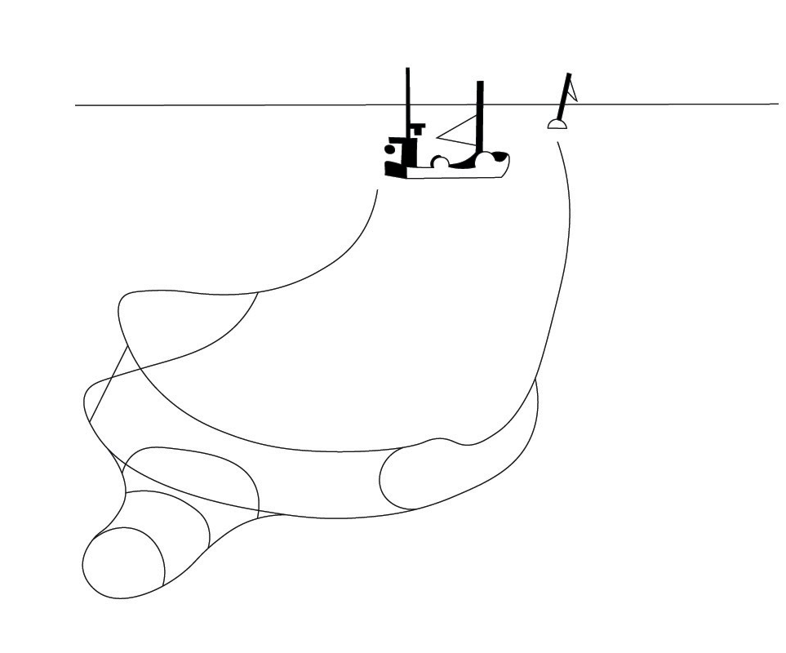
Aktive redskaber
Snurrevod
Pelagisk trawl
Snurpenot

Slide 33
Hvordan påvirker redskaberne miljøet?
”De forskellige fiskeriers miljøpåvirkning afhænger af, hvilke redskaber man bruger, og af hvordan og hvor hyppigt og i hvilket område, der fiskes. Fiskeri med bundslæbende redskaber påvirker for eksempel havbundens fysiske struktur, bundfaunaen og bundvegetationen, mens fiskeri med passive redskaber (garn, ruser, tejner) kan medføre utilsigtede bifangster af havfugle og havpattedyr. Effekterne vil være størst i områder med stor fiskeriintensitet og kan manifestere sig på både kort og lang sigt.”
Kilde: Gislason, H., Dalskov, J, Dinesen, G.E., Egekvist, J., Eigaard, O., Jepsen, N., Larsen, F., Poulsen, L.K., Sørensen, T. K. & Hoffmann, E. (2014). Miljøskånsomhed og økologisk bæredygtighed i dansk fiskeri. DTU Aqua-rapport nr. 279-2014. Institut for Akvatiske Ressourcer, Danmarks Tekniske Universitet

Slide 34
Demersalt trawl - fokus på et aktivt redskab
Demersalt trawl er det dominerende udstyr i dansk fiskeri. Når demersalt trawl anvendes, så er det hovedsageligt for at sikre en stor fangstvolumen. Det er ikke trawl-fartøjer, der er flest af i Danmark, men fartøjerne er generelt større.
Hvad går demersalt trawl ud på?
Simpelt beskrevet, så er trawl en netpose, der trækkes hen over havbunden for at indfange fisk. Trawlet indfanger det meste på sin vej, også de arter, man ikke ønsker at indfange. Det er en effektiv fiskeriform, men ikke en særlig selektiv fiskeriform (det vil sige ikke særligt god til at afgrænse, hvilken fangst der specifikt fiskes efter).
Kilde: Hegland, Troels J. Autzen, Mathilde H., Smink, Carla K. og Bohnstedet, Hanne, 2019. Bæredygtighed og mærkningsordninger. Rapport 1A, Smag for bæredygtig fisk. Institut for Planlægning, Aalborg Universitet.
Notes:
Bæredygtighedsudfordringerne handler primært om den fysiske påvirkning af bunden, samt om faunaen og floraen på bunden. Derudover er det en stor udfordring, at der kan være uønskede bifangster af både fisk og skaldyr, ligesom demersalt trawl, som oftest udleder en langt større mængde CO2, end de fleste andre redskaber. Den større CO2 –udledning skyldes, at fartøjet bruger mere brændstof, når trawlet trækkes henover havbunden, end det gør at sætte garn ud eller trække et pelagisk trawl gennem de frie vandmaser.

Slide 35
Garn - fokus på et passivt redskab
I det danske demersale kystfiskeri med mindre fartøjer dominerer fiskeri med garn.
Hvad går fiskeri med garn ud på?
Fiskeri med garn dominerer det danske demersale kystfiskeri med mindre fartøjer.
Garnet er for fisken en usynlig mur af net, der placeres på havbunden, så fisken svømmer ind i garnet, vikler sig ind i garnet og fastholdes, indtil garnet hentes.
Ved fiskeri med garn er der tale om skånsom fiskeriform, men der kan være problemer med bifangst af havpattedyr og fugle. Garn er ikke blandt de mest selektive redskaber og fanger utilsigtede mængder af uønsket fisk og skaldyr, hvilket dog kan reguleres ved hjælp af fx garnets maskestørrelser.
Kilde: Hegland, Troels J. Autzen, Mathilde H., Smink, Carla K. og Bohnstedet, Hanne, 2019. Bæredygtighed og mærkningsordninger. Rapport 1A, Smag for bæredygtig fisk. Institut for Planlægning, Aalborg Universitet.

Slide 36
Fem udvalgte elementer af ‘bæredygtighed’ for madprofessionelle

Slide 37
Fem elementer, vi bør fokusere på i en mad- professionel kontekst
Bestandstilstand
Bredere miljømæssige økosystem-påvirkninger, herunder bundpåvirkninger og bifangster og påvirkning af truede eller sårbare arter
CO2 -udledninger
Sociale, kulturelle og etiske hensyn
Smag, kvalitet, sundhed og fødevaresikkerhed

Slide 38
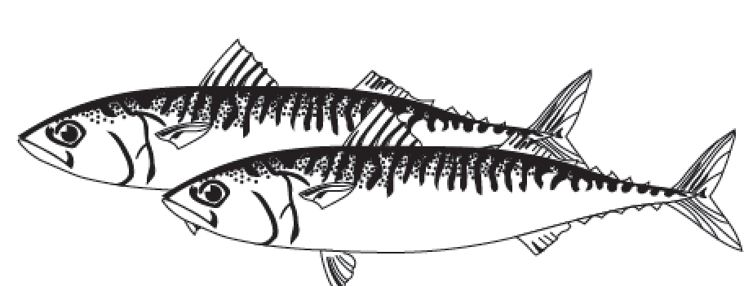
Bestandstilstand
Overfiskeri har fatale konsekvenser, fordi arten ikke nødvendigvis vender tilbage senere, selv om overfiskeriet stopper. I stedet overtager andre arter pladsen i økosystemet, så den ikke får mulighed for at genetablere sig.
Dette element handler om at sikre, at en vild fiskebestands gydebiomasse skal være over de biologisk sikre grænser.
Det vil sige, at vi som madprofessionelle bør overveje, når vi indkøber fisk og skaldyr, at fisken er fra en bestand, der kan fiskes fra, uden at bestanden overfiskes og kommer under den biologisk sikre grænse.
Ålen er et eksempel på en overfisket og truet bestand i de danske farvande.
Kilde: Danmarks Naturfredningsforening: Antallet af unge ål faldet med 98 procent: Alligevel bliver den stadig fisket. Se: https://www.dn.dk/nyheder/antallet-af-unge-al-faldet-med-98-procent-alligevel-bliver-de-stadig-fisket/?fbclid=IwAR0E3x9Ej-6RKtv232vqLOaOZrsAfhHKGlisGSlWAkrBQSWW8vM0HeBABME
Notes:
Overfiskes bestanden, så den kommer under den biologisk sikre grænse, kan den ikke levere kommende generationer og sikre bestanden i fremtiden.

Slide 39
Et fiskeri eller en opdrætsproduktion har mange forskellige miljømæssige indvirkninger på økosystemet. Det kan fx være udslip af fisk fra opdrætsanlæg, bundpåvirkninger i forbindelse med fangster, bifangster, lydforurening (det vil sige, at støjniveauet fra opdrætsproduktionen forstyrrer under havets overflade) og at opdrætsproduktionen er medvirkende til at fortrænge den oprindelige natur.
Under bredere miljømæssige økosystem- påvirkninger stiller vi skarpt på:
Bundpåvirkning
Bifangster af truede eller sårbare arter
Bredere miljømæssige økosystem- påvirkninger

Slide 40
Bundpåvirkninger
Bundpåvirkninger er de effekter, som et fiskeriredskab og en fiskemetode har på selve havbunden. Påvirkningerne er forskellige alt afhængig af, hvilken havbund der fiskes på. Fx er tunge fiskeriredskaber mere skadelige på stenrev end sandbund. Bundpåvirkninger er også en af de faktorer, man tager højde for i de forskellige mærkningsordninger for fisk, hvor man måler på to faktorer “output” og “input”.
INPUT
De tilladte redskaber i fiskeriet, fx kun brug af passive (fx garn) eller semi-passive
(fx snurrevod) fiskeriredskaber, som generelt er skånsomme for havbunden.
OUTPUT
Det vil sige den tilladte påvirkning et fiskeri har, fx målt efter hvor længe det vil tage havbunden at genopbygge sig selv.

Slide 41
Bifangster af truede eller sårbare arter
Ved brug af garn under fiskeri kommer der ofte bifangster med. Nogle bifangster er ønskværdige og værdifulde, fx blæksprutter, mens andre er uønskede og problematiske, fx marsvin.
Et eksempel på en uønsket og problematisk bifangst er havpattedyr. Bifangsterne varierer efter fisk, der fiskes efter, fangstområde og brug af redskaber. I tillæg kan fiskeripraksissen til dels også være med til at afgøre, om uønskede bifangster kan sættes ud i live igen, eller om det ikke er tilfældet.

Slide 42
CO₂-udledninger
CO2-udledninger i forbindelse med fangst af fisk gøres i grove træk op ved at estimere dieselforbrug for fartøjer og sætte det i relation til fangster, det vil sige mængden af fangede fisk.
I forhold til dieselforbruget er en vigtig faktor, hvilket redskab der fiskes med.
De demersale redskaber (fx bund- og bomtrawl), er tungere og har derfor et højere forbrug af diesel pr. fanget fisk end de pelagiske redskaber og de lettere demersale redskaber (fx garn og snurrevod).

Slide 43
I en dansk kontekst er traditionelt kystfiskeri og små-skala-fiskeri en del af vores maritime kulturarv, der giver liv, miljø og økonomi til kystsamfundene og de mindre havne.
I en international kontekst er der desværre andre grundlæggende etiske hensyn, der fortsat diskuteres, fx sikring af basale menneskerettigheder, herunder at bekæmpe børnearbejde, og sikre anstændige arbejdsvilkår for ansatte i hele værdikæden.
Sociale, kulturelle og etiske hensyn
Der er mange forskellige sociale, kulturelle og etiske hensyn at forholde sig til, når graden af bæredygtighed i forhold til fiskeri og fisk skal gøres op, og de er meget bestemt af sammenhæng og kontekst.

Slide 44
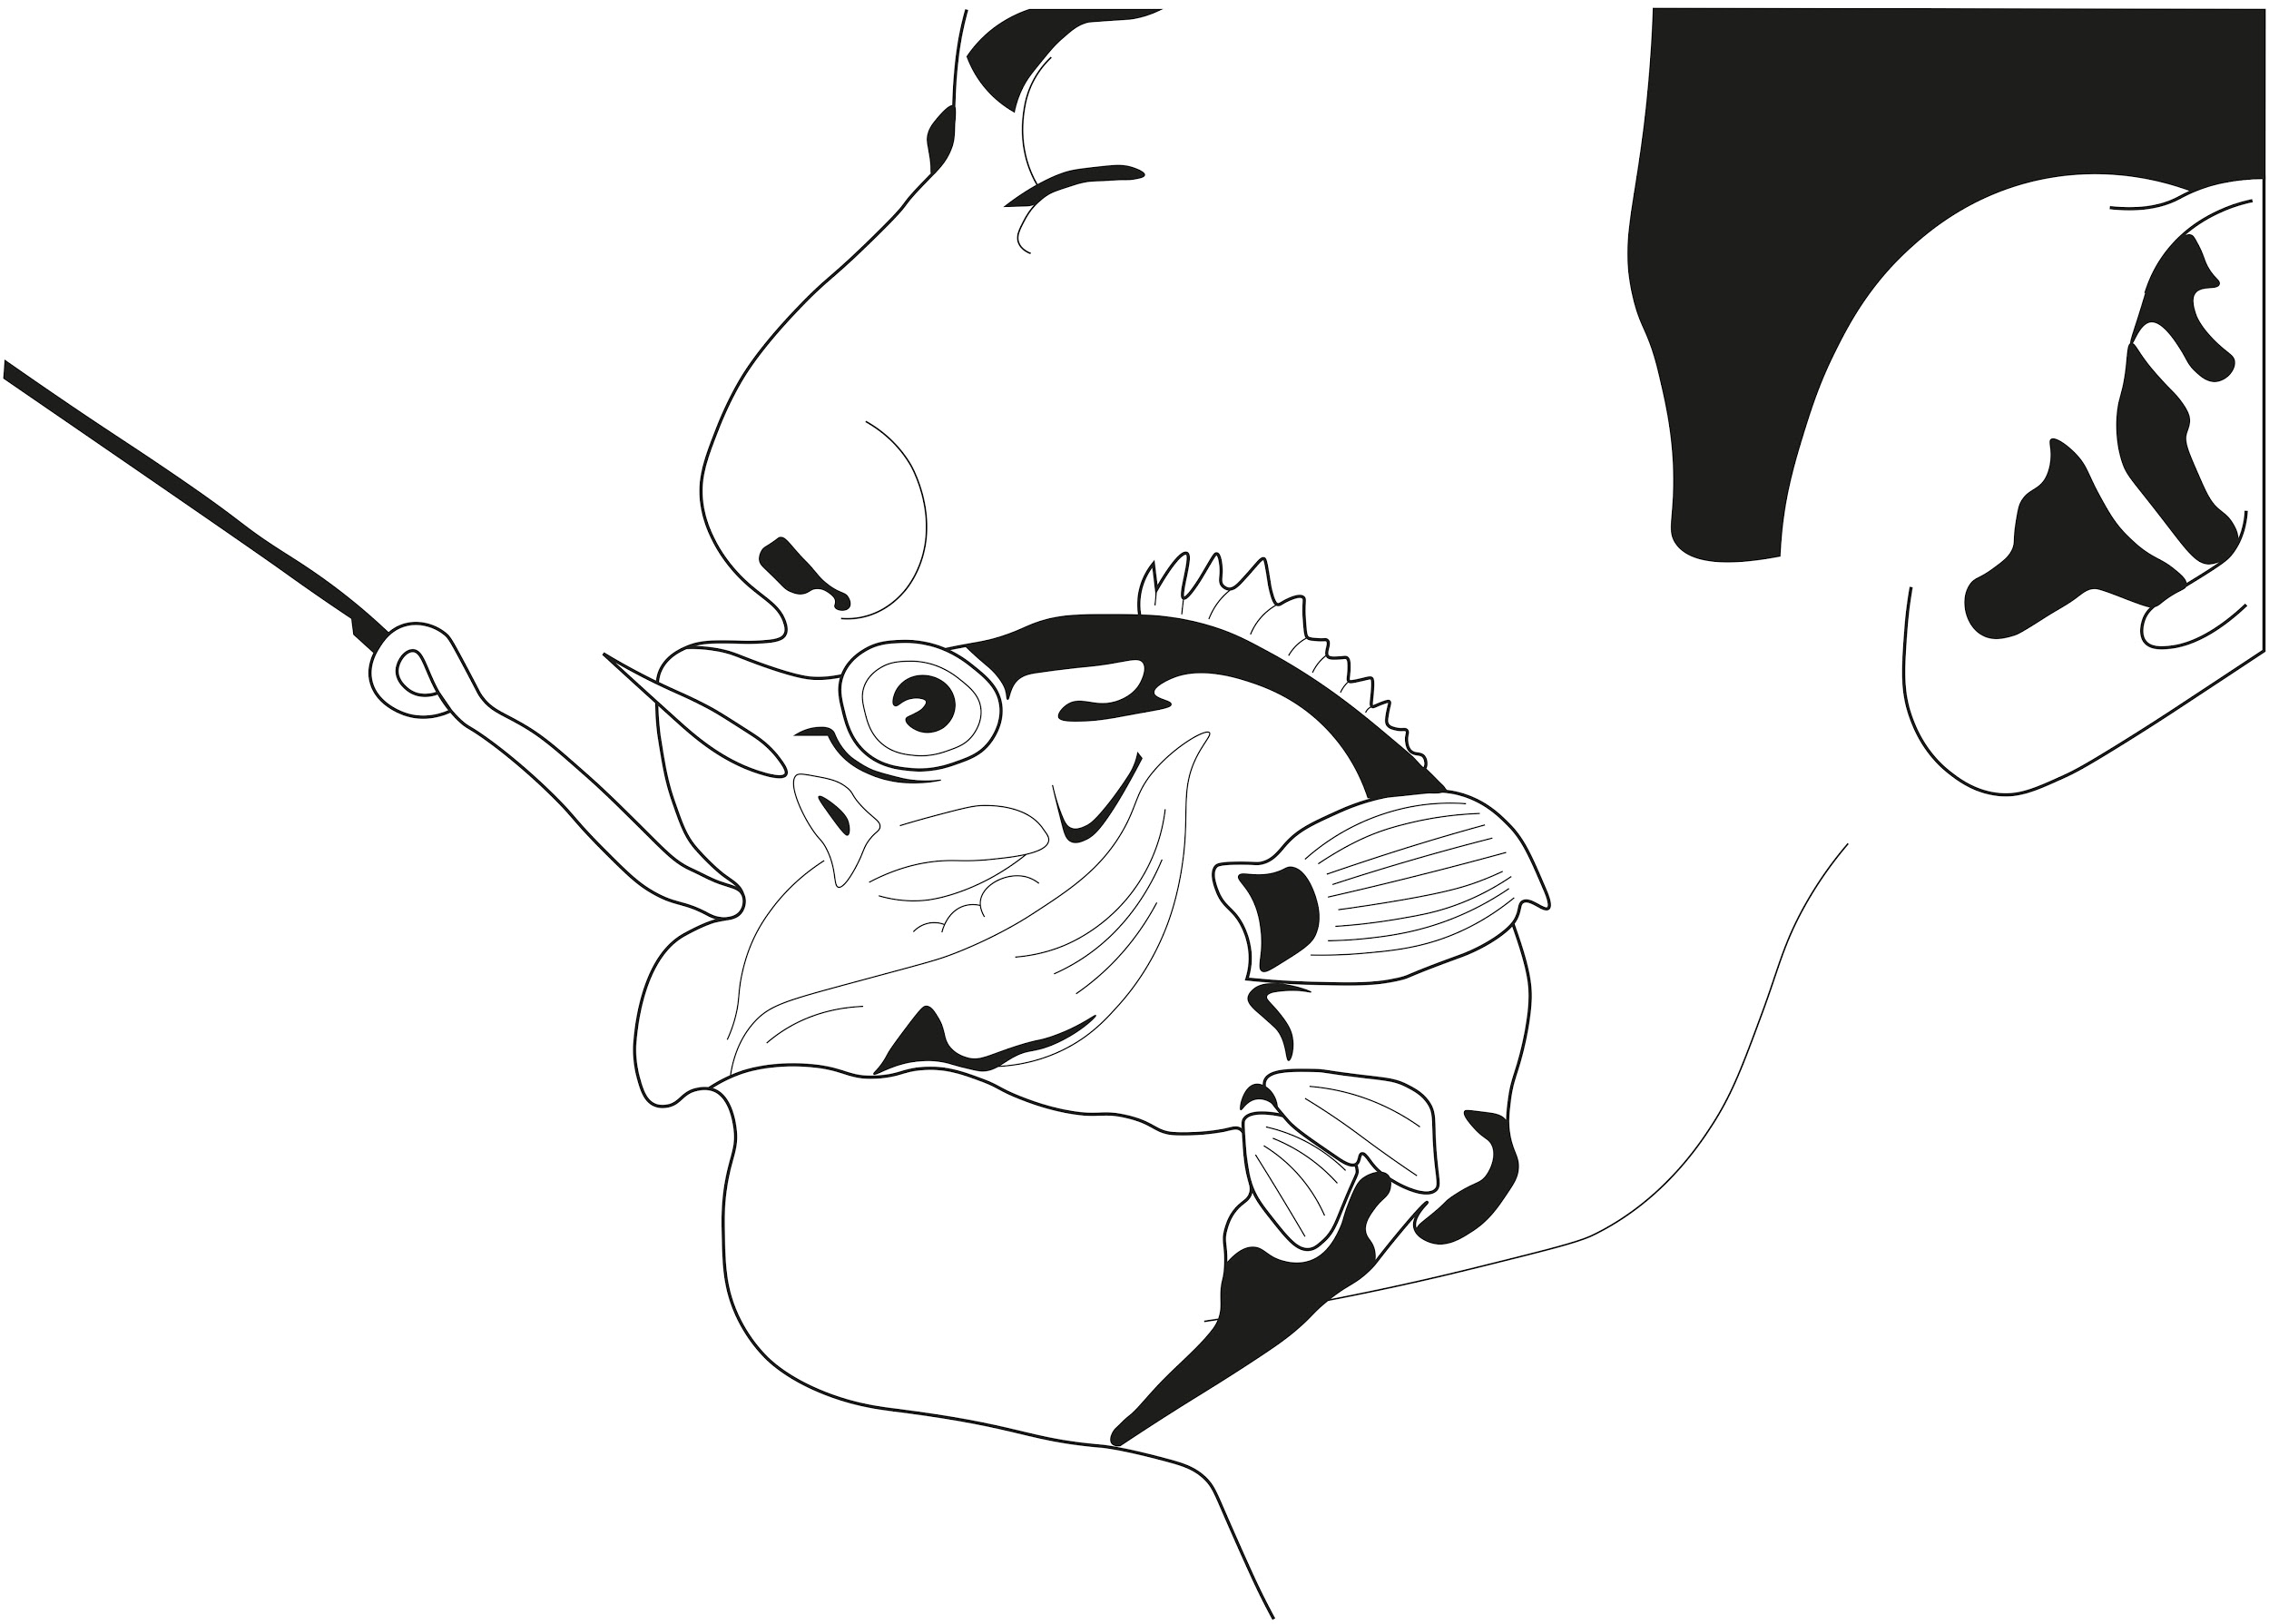
Etik
Både for opdræt, hvor fisk holdes indespærret og aflives, og ved fiskeri, hvor fangsten skal håndteres og aflives, kan der også være tale om en stribe udfordrende etiske dilemmaer i forhold til dyrevelfærd.
På nuværende tidspunkt eksisterer der ikke meget forskning om fisks dyrevelfærd, og fisks dyrevelfærd er i nogen grad gået under radaren i sammenligning med andre dyregrupper, som vi spiser. Men i en moderne forståelse af bæredygtighed, hvor fx økologi er i fokus, er der i højere grad kommet fokus på fisks dyrevelfærd også, lige som forskere er begyndt at beskæftige sig med, om fisk kan føle smerte.

Slide 45
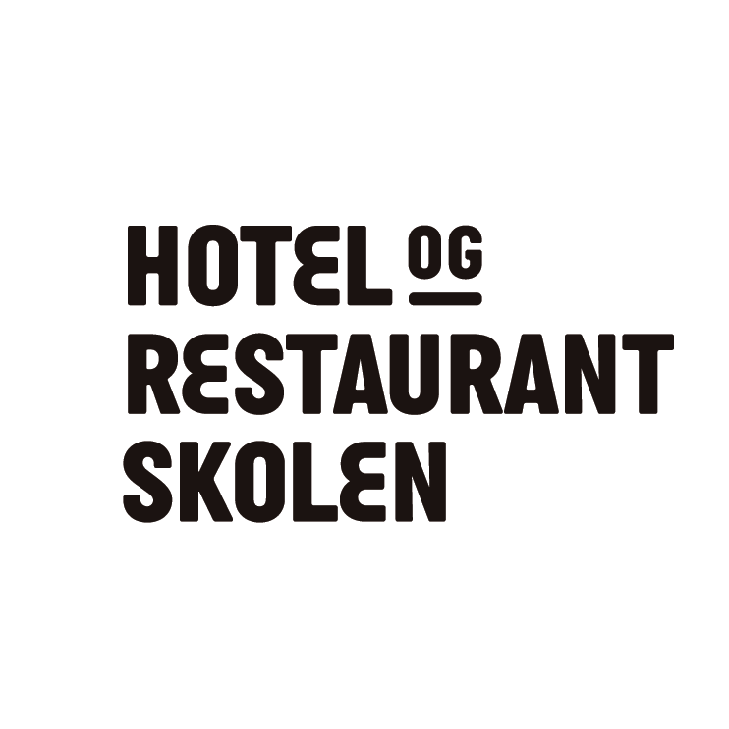
Det giver sig selv, at der på en skole for madprofessionelle er nødt til at være fokus på smag, kvalitet, sundhed og fødevaresikkerhed, selvom det ikke er typiske elementer, der tages i betragtning, når der diskuteres bæredygtighed.
Smag, kvalitet Sundhed og fødevare- sikkerhed
Notes:
Men bæredygtighed er i dag også et kvalitetsparameter og en mere og mere væsentlig parametre for forbrugerne, der bør tages højde for, og derfor er det ganske relevant at diskutere bæredygtighed i relation til smag, kvalitet, sundhed og fødevaresikkerhed.

Slide 46
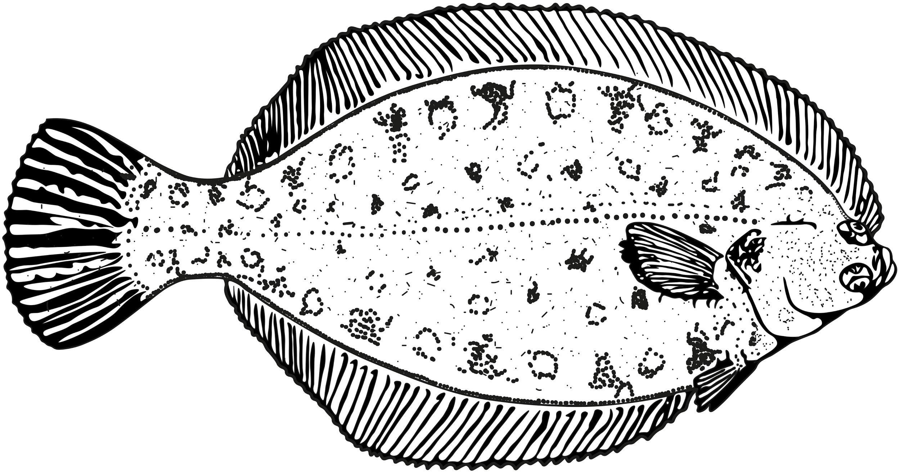
Kvalitet i forhold til fisk
Kvaliteten og smagen af fisken påvirkes af fiskeriredskabets fysiske indvirkning på fisken, hvor hurtigt fisken er afblødt og lagt på is, samt tiden fra fangst til konsumering.
Kvaliteten kan objektivt måles ved at se på, hvor fremskreden fordærvelsesprocessen er ved indtag.
Fødevaresikkerhed i forhold til fisk
Fødevaresikkerheden drejer sig bl.a. om tilstedeværelsen af uønskede stoffer i fisken, fx mikroplastik eller tungmetaller. Det kan være stoffer, som den vilde fisk har optaget fra det naturlige miljø (typisk gennem fødekæden), eller stoffer, som fisken har indtaget under opdræt, fx medicinrester.
Notes:
Vedr. fordærvelsesproces; her kan der samtidig være tale om subjektive vurderinger, der har at gøre med opfattelsen af smagen og individuelle præferencer.

Slide 47
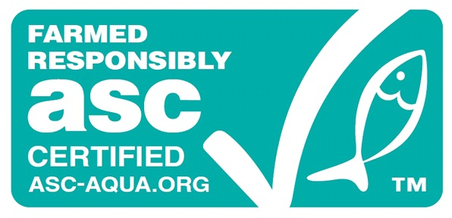
Mærknings- ordninger for bære- dygtig fisk

Slide 48
Mærker sælger
Præmissen bag mærkningsordningerne
Certificeringen er baseret på en præmis om, at forbrugerne mangler faktuel viden om de produkter, de køber. Bæredygtighedsmærkningen skal således hjælpe, guide forbrugerne og give dem forståelig information, så de kan tage et informeret valg mellem produkter.
Det er længe siden, at fødevareproducenterne har fundet ud af, at mærker sælger - og fiskeproducenterne er ingen undtagelse.
Et hurtigt kig i køledisken i et hvilket som helst dansk supermarked vil derfor også vise, at det er en jungle at finde rundt i.
For hvad står de forskellige mærker egentlig for? Hvilke mærker er rent faktisk en garanti for et bæredygtigt fiskeprodukt?

Slide 49
Mærker for vildtfanget fisk

Slide 50
MSC
Marine Stewardship Council (MSC)
MSC er for alle fiskerier, der fisker efter vildt-levende organismer i både hav og ferskvandsområder. MSC-mærket findes på mere end 90% af den fisk og skaldyr, der fanges af danske fiskere.
Hvad kræves der for at få MSC-mærket?
Fiskeristandarden skal sikre, at det fiskeri, som fiskeproduktet stammer fra, er bæredygtigt i overensstemmelse med MSC’s kriterier.
Sporbarhedsstandarden skal sikre, at MSC-mærket udelukkende findes på fisk og skaldyr, der kan spores til MSC-certificeret fiskeri.

Slide 51
MSC- certificering: Hvad kræver det?
1.
Bæredygtige fiskebestande
Er der fisk nok tilbage i havet? Fiskeriet skal være på et niveau, der sikrer, at det kan fortsætte uendeligt, og at fiskebestanden kan holdes produktiv og sund.
2.
Minimering af miljøpåvirkninger
Hvad er påvirkningerne? Fiskeriaktiviteten skal forvaltes med forsigtighed, så andre arter og habitater i økosystemet kan holdes sunde.
3.
Effektiv fiskeriforvaltning
Er fiskeriet velforvaltet? MSC-certificerede fiskerier skal følge gældende love og kunne tilpasse sig forandringer i havmiljøet.

Slide 52
Naturskånsom
NaturSkånsom stiller følgende krav til danske fiskere, som ønsker at markedsføre deres fangster med deres mærke:
De skal bedrive kystfiskeri, defineret som fra en båd på maksimalt 17 meter og med fangstrejser under 48 timer
De skal udelukkende fiske med skånsomme redskaber, fx garn, kroge, snurrevod, tejner og lign.
De skal have gennemgået et kvalitetskursus med henblik på optimering af kvaliteten via afblødning og korrekt, hurtig isning.
NaturSkånsom-mærket har fokus på de miljø- og klimamæssige fordele ved at fiske med skånsomme og relativt selektive redskaber. Derudover har fokus på de socioøkonomiske og sociokulturelle gevinster ved, at fiskeriet foregår fra mindre fartøjer, samt at højne kvaliteten.

Slide 53
Mærker for opdrættet fisk

Slide 54
ASC
ASC’s standarder for opdrætsanlæg er udformet med henblik på at bidrage til:
Et mere begrænset forbrug af kemikalier
At undgå stressede og syge fisk, der kan smitte vilde bestande
At undgå overforbrug af ferskvandsressourcer
At undgå ødelæggende ændringer af hav- eller landmiljø omkring opdrætsanlæggene
At produktionen foregår på en måde, som tager hensyn til arbejdsmiljø og lokalsamfundet
At bruge fiskefoder, der kommer fra bæredygtige fiskerier
Aquaculture Stewardship Council (ASC)
ASC sporbarhedsstandard har til formål at sikre, at ASC-mærket udelukkende findes på fisk og skaldyr, der med sikkerhed er opdrættet i et ASC-certificeret anlæg.

Slide 55
Økologimærket
Øko-fisk: Hvad skal der til for at få mærkerne, og hvad lover de at levere? FX:
Etablering af sundhedsrådgivningsaftale med dyrlæge.
Overholdelse af maksimal bestandstæthed.
Minimering af brug af medicin og hjælpestoffer, forbud mod visse hjælpestoffer. Et hjælpestof kan fx være kalk, jod, salt og brintoverilte.
Ingen brug af genmodificerede stoffer i fiskefoderet.
Foder fremstillet på bæredygtigt grundlag eller økologiske produkter.
Minimering af anvendelsen af medicin og kemikalier.
Prioritering af grøn energi i produktionen.
Sporbarhed fra forbrugeren til producenten.
Først i 2005 blev det muligt at købe økologisk fisk fra ferskvandsdambrug, og i 2010 blev det første danske havbrug omlagt til økologisk produktion.

Slide 56
Hvem står bag mærkningsordningerne?
Vil vi se flere certificeringer i fremtiden?
I takt med at de certificerede produkter udbredes, konkurrencen bliver hårdere, og det bliver normen at handle mærker, så vil der på sigt i udgangspunktet ikke kunne opnås højere priser for certificerede produkter i forhold til ikke-certificerede produkter.
For at sikre troværdighed til certificeringerne, så bruger de private mærkningsordninger, som fx MSC og ASC, en tredjepart til at uddele certificeringer. De skal bl.a. sikre, at tildelingen af en certificering sker på et neutralt og korrekt grundlag.Men det er heller ikke helt problemfrit, for det betyder, at der opstår en magtfuld certificeringsindustri, som tjener penge på de certificeringer, der gives.
Faktisk findes MSC-mærket på mere end 90% af den fisk, der fanges af danske fiskere.

Slide 57
De statslige mærkningsordninger
Der er forskel på, om et mærke gives fra en privat eller statslig instans. Både NaturSkånsom og Øko-opdræt er statsstøttede mærkningsordninger. Det vil sige, at staten garanterer, at det pågældende produkt lever op til mærkningskriterierne.

Slide 58
Fra hav til bord
- Produktkæden for fisk
Lige fra fangstøjeblikket bliver fisken udsat for en række påvirkninger, som er afgørende for, om den bevarer sin kvalitet frem til forbrugeren.

Slide 59
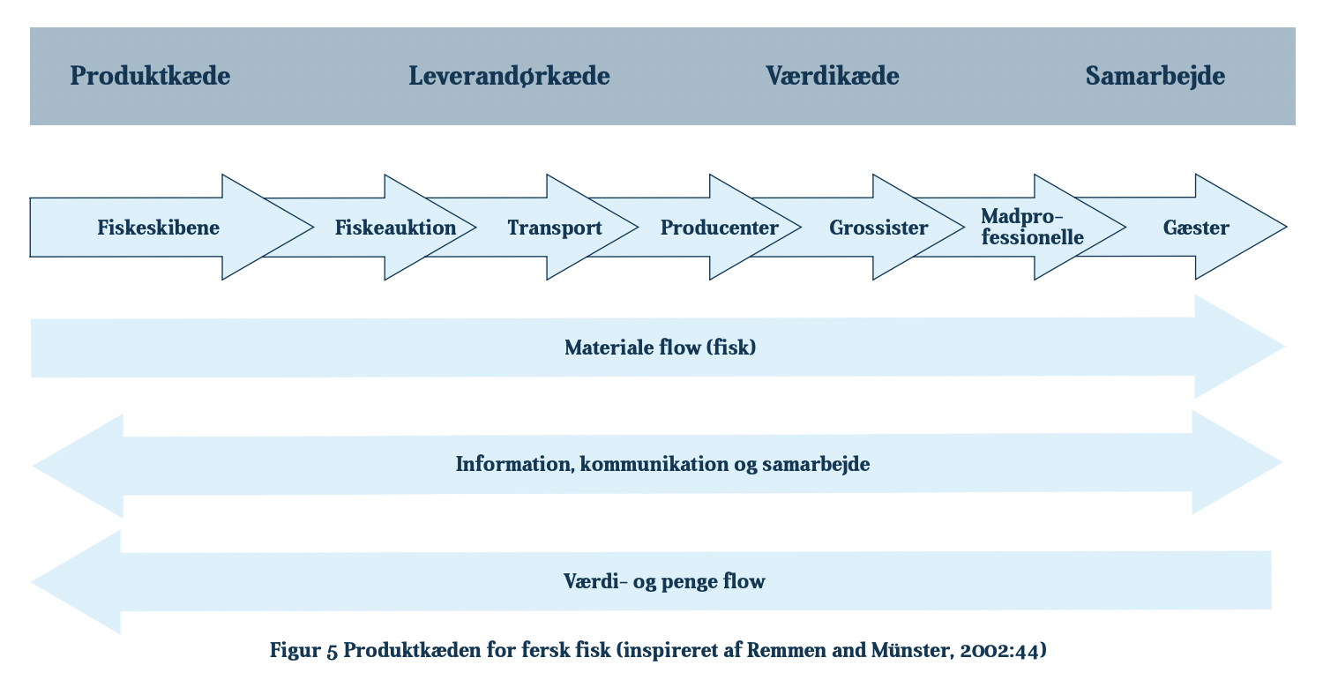
Produktkæden for fisk

Slide 60
Flowchart: fra hav til bord
Hvert led i produktkæden har sine egne arbejds- og håndteringsmetoder, som vi er nødt til at have kendskab til - og indblik i - hvis vi i sidste ende vil stå med en bæredygtig fisk i køkkenerne.
I modellen på næste slide vises en mere detaljeret beskrivelse og et flowchart over den mest effektive vej fra hav til bord. Modellen og oversigten hjælper til at tydeliggøre, hvor i processen der med fordel kan granskes og sættes ind, hvis vi vil påvirke og øge graden af bæredygtighed.

Slide 61
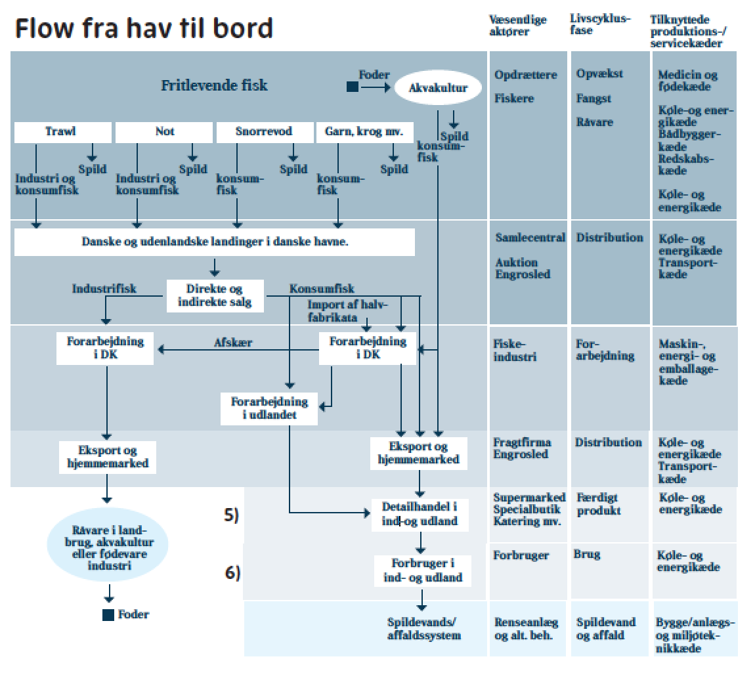
Uddybende forklaring til flowchart:
Læs fra venstre mod højre og oppefra og ned.
Tag afsæt i pilene for hver af de blå blokke.
Start med at forholde dig til, om fisken stammer fra fiskeri (og hvordan er den fanget?), eller om den er fra akvakultur.
Til højre for flowchartet står der angivet:
Hvem de væsentlige aktører er
Hvilken livscyklusfase fisken befinder sig i
Hvilke tilknyttede produktions- og servicekæder, der er tilknyttet det pågældende led

Slide 62
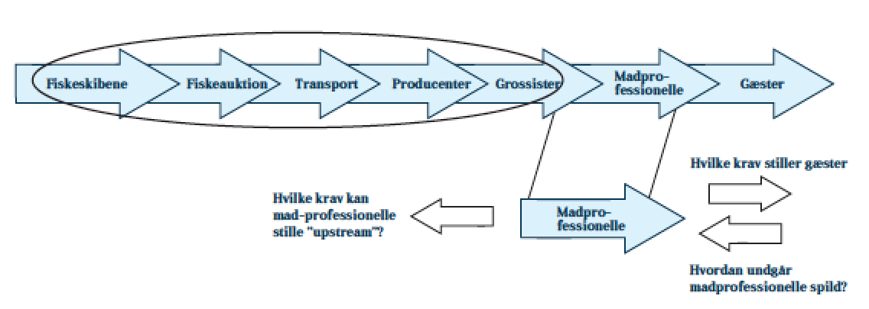
Kommunikationen mellem de enkelte led i produktkæden fra hav til bord er et meget vigtigt aspekt, hvis ønsket og ambitionen er at blive mere bæredygtig. På grund af kompleksiteten ved bæredygtighedsbegrebet og den manglende entydighed, når talen falder på, hvad bæredygtig fisk er, bliver kommunikationen en central kilde til at forstå graden af bæredygtighed.

Slide 63
Hvem tager det første skridt i en bæredygtig retning
Der er flere barrierer, som gør, at vi ikke bare indkøber og serverer bæredygtig fisk. Udvalgte barrierer, der udfordrer os, når valget står mellem bæredygtig fisk og ikke-bæredygtig fisk:
Udbud og efterspørgsel. Hvis bæredygtig fisk ikke efterspørges hos grossisterne, så bliver det ikke indkøbt, fordi grossisterne baserer deres indkøb på efterspørgslen fra deres kunder.
Bæredygtighedsstrategier og kommunikation. I forhold til den eksterne kommunikation, så handler det om, hvordan aktører i produktkæden for fisk kommunikerer med deres omverden? I forhold til den interne kommunikation, så handler det om, hvordan den enkelte virksomhed kommunikerer internt i virksomheden.
Den pågældende virksomheds/restaurants/uddannelsessteds definition på bæredygtighed i relation til fisk. Det er meget forskelligt fra virksomhed til virksomhed, fra person til person etc., hvordan vi definerer bæredygtig fisk og hvilke parametre, vi vurderer bæredygtighed ud fra? Er det fx, at fisken er mærket NaturSkånsomt? At den er Øko-mærket? Eller noget helt tredje?

Slide 64
Kilder
World Commission on Environment and Development (Brundtland kommission) (1987) Our Common Future. Edited by V. Hauff. Oxford University Press.
2. Miljø- og Fødevareministeriet. Fødevarernes klimaaftryk. Se: https://lbst.dk/tvaergaaende/klima/foedevarernes-klimaaftryk/ (Tilgået: 13. marts 2020).
3. UNRIC (2019) Verdensmål for bæredygtig udvikling. Se: https://unric.org/da/verdensmaal-for-baeredygtig-udvikling/ (Tilgået 11. Marts 2020).
4. FAO (Food and Agriculture Organization of the United Nations). Aquaculture. Se: http://www.fao.org/aquaculture/en/ (Tilgået: 29. marts 2020). Oversat fra engelsk.
5. FAO (Food and Agriculture Organization of the United Nations. Aquaculture. Se: http://www.fao.org/aquaculture/en/ (Tilgået: 29. marts 2020). Oversat fra engelsk.
6. Gislason, H., Dalskov, J, Dinesen, G.E., Egekvist, J., Eigaard, O., Jepsen, N., Larsen, F., Poulsen, L.K., Sørensen, T. K. & Hoffmann, E. (2014). Miljøskånsomhed og økologisk bæredygtighed i dansk fiskeri. DTU Aqua-rapport nr. 279-2014. Institut for Akvatiske Ressourcer, Danmarks Tekniske Universitet
7. Hegland, Troels J. Autzen, Mathilde H., Smink, Carla K. og Bohnstedet, Hanne, 2019. Bæredygtighed og mærkningsordninger. Rapport 1A, Smag for bæredygtig fisk. Institut for Planlægning, Aalborg Universitet.
8. Danmarks Fiskeriforening. Fiskeri i tal. Se: https://fiskeriforening.dk/media/1789/fiskeri_i_tal_2018.pdf (Tilgået: 20. februar 2020).
9. MSC. MSC-Fiskeristandarden. Se: https://www.msc.org/dk/standarder-og-certificering/msc-fiskeristandarden (Tilgået: 19. marts 2020).
10. Mærket er ikke på markedet endnu, og beskrivelsen baserer sig derfor på information fra brancheaktørerne. Der findes endnu ingen videnskabelige publikationer, der beskæftiger sig med mærket.
11. ASC. The Principles behind the ASC Standards. Se: https://www.asc-aqua.org/the-principles-behind-the-asc-standards (Tilgået 11. juni 2020).
12. Miljø- og Fødevareministeriet. Økologisk akvakultur. Se: https://www.foedevarestyrelsen.dk/Leksikon/Sider/%C3%98kologisk-akvakultur.aspx (Tilgået: 11. juni 2020).

